Slide 1
数 字 逻 辑
Digital Logic
梅大成
计算机科学学院
Tel：13980965636
QQ：794276890

Slide 2

铸造自己，过程很辛苦，但你最终能收获一个更好的自己！

Slide 3
在学习过程中，按照3W原则
Why?
What?
How?

Slide 4
课程背景
数字逻辑与计算机
  逻辑电路是计算机硬件最基本的组成部分
  ( CPU：集成了千万个逻辑门电路。)
  逻辑门是逻辑电路的重要组成部分。
  逻辑门组成了计算机的加法器、译码电路、触发器、寄存器、计数器等基本单元。这些就成为本门课程的重要学习内容。

Slide 5
课程性质
重要专业基础课
是后续课程（如计算机组成原理、微机原理、单片机与SOC、嵌入式系统等）的基础
从事计算机软硬件研制、开发和应用的工程技术人员都非常重要

Slide 6
课程内容
研讨数字电路（系统）的分析与设计方法
研究已有数字电路的工作原理与逻辑功能
根据逻辑功能要求设计合理的电路

Slide 7
课程特点
非纯理论课
实践性很强
以工程实践的观点来处理电路中的一些问题

Slide 8
教学目标
熟悉数字逻辑电路的基本理论
能够对一般性的、常用的数字电路进行分析
能够对基本逻辑单元电路进行设计
为后续课程做好准备

Slide 9
课程学习要求
课前做好预习工作
课堂上重在听讲，适当做好笔记
课后独立认真完成作业

Slide 10
成绩计算
期末成绩：60%
考勤、作业和随堂测验：20%
无故缺课一次：扣20分，缺课三次取消考试资格
实验4次: 20%
*作业：独立完成，书写工整

Slide 11
数字与编码
电子电路中的信号
数字电路的特点
数制与编码

Slide 12
信息与数字
请问：信息的概念是什么？信息具备哪些能力?
信息的概念：人们站在不同的角度，对“信息”给出了不同的解释。诸如:
“信息是表征物理量数值特征的量”，
“信息是物质的反映”，
“信息是人类交流的依据”，…，
广义的说，“信息是对客观世界所存在的各种差异的描述”。

Slide 13
数字系统
什么是数字系统?
数字系统是一个能对数字信号进行存储、传递和加工的实体，它由实现各种功能的数字逻辑电路相互连接而成。
例如：数字计算机。

Slide 14
数字电路
用来处理数字信号的电子线路称为数字电路。
由于数字电路的各种功能是通过逻辑运算和逻辑判断来实现的，所以数字电路又称为数字逻辑电路或者逻辑电路。

Slide 15
数字电路
一、模拟信号与数字信号
V(t)
模拟信号
幅度随时间连续变化的信号
t
高电平
数字信号
低电平
上跳沿
V(t)
下跳沿
幅度不随时间连续变化,而是跳跃变化
t

Slide 16
数字系统中处理的是数字信号，当数字系统要与模拟信号发生联系时，必须经过模/数(A/D)转换和数/模(D/A)转换电路，对信号类型进行变换。
例如,某控制系统框图如下图所示。
计算机
数字量
数字量
A/D
D/A
模拟量
模拟量
一次仪表
执行机构
被控对象
被测参数
控制信号

Slide 17
数字电路慨述
二、数字电路及特点
1、电路的基本工作信号是二值信号。它表现为电路中电压的“高”或“低”、开关的“接通”或“断开”、晶体管的“导通”或“截止”等两种稳定的物理状态。
2、电路中的电子器件工作在开关状态。
3、由数字逻辑电路构成的数字系统工作速度快、精度高、功能强、可靠性好。

Slide 18
数字电路慨述
二、数字电路及特点
4、数字电路研究的主要任务有两个：分析和设计
分析：是对给定的电路的输入和输出之间的逻辑关系进行分析。
设计：是按照要求设计一个性能合适的电路。
其主要分析工具：是逻辑代数。
表达电路的功能主要是:真值表、逻辑函数表达式、波形图等。
此外：电路的电器性能如基本数字电路的工作原理、静态特性和动态特性，也是数字电路的研究对象。
5、在电路功能上，数字电路除了可以对信号进行算术运算外，还能够进行逻辑判断。即具有一定的逻辑思维能力。

Slide 19
数字电路慨述
三、模拟电路与数字电路的区别
1、工作任务不同：
模拟电路研究的是输出与输入信号之间的大小、相位、失真等方面的关系；
数字电路主要研究的是输出与输入间的逻辑关系（因果关系）。
2、三极管的工作状态不同：
模拟电路中的三极管工作在线性放大区,是一个放大元件；
数字电路中的三极管工作在饱和或截止状态,起开关作用。
因此，基本单元电路、分析方法及研究的范围均不同。

Slide 20
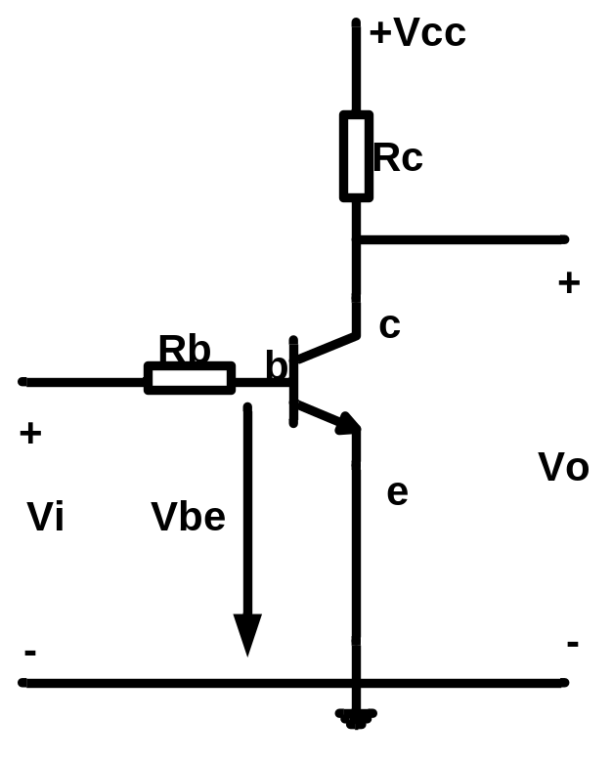
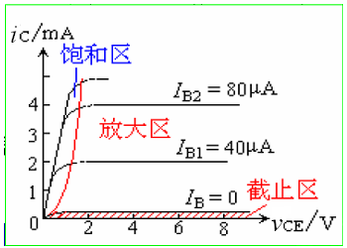
三极管的工作状态

Slide 21
数字电路慨述
四、模拟电路与数字电路研究的问题
 | 基本元件 | 基本电路
模拟电路 | 晶体三极管 场效应管 集成运算放大器 | 信号放大及运算 (信号放大、功率放大） 信号处理（采样保持、电压比较、有源滤波） 信号发生（正弦波发生器、三角波发生器、…）
数字电路 | 逻辑门电路 触发器 | 组合逻辑电路 时序电路（寄存器、计数器、脉冲发生器、脉冲整形电路） A/D转换器、D/A转换器

Slide 22
六．计算机中为什么采用二进制
数字电路慨述
1．二进制信号在传输中抗干扰能力强，易于可靠存储及处理，对相应电路元件公差要求较低，易于大规模集成，系统成本低。
2．对二值信号的识别及生成均最容易实现。二值运算的种类最少，相应的电路结构也最简单。以加法为例：其基本运算单元只要实现0+0、0+1、1+1三种加法即可。
3．同样数量的二值信号比取更多值的信号容易处理。但是它们表示的信息量是不同的。例如：两位二进制数与两位十进制数所表示的信息量相差25倍。

Slide 23
计算机中要表示一个数要解决三个问题：
数制
1、 数的组合规则——计数制。
2、 小数点位置的确定——数的定点表示和浮点表示。
3、 符号的选择——带符号数的代码表示。
通常，一个数值可以用两种不同的表示方法表示：
1、按“值”表示——在选定的进位制中表示出正确的数值。
（1）恰当地选用数字符号极其组合规则。
（2）正确地给出小数点的位置。
（3）正确地表示出数的正、负符号。
2、按“形”表示——按照一定的编码方式，形象地表示出数值。
按“形”表示时，先要确定编码规则，然后按此规则编出所需要的代码。

Slide 24
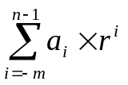
数制——进位计数体制
1、 概念：用一组统一的符号和规则表示数的方法。
2、 数制的三要素：数字符号、基数、位权
说明：
（1）数制中所允许使用的数字符号的个数称为基数。
（2）对于任意的r进制来说，数N的表示方法有两种形式：
位置计数法（并列表示法）： (N)_{r}=(a_{n-1}a_{n-2}……a₁a₀.a₋₁a₋₂…a_{-m})
多项式表示法（按权展开法）：
(N)_{r}=(a_{n-1}×r^{n-1}+a_{n-2}×r^{n-2}+…+a₁×r¹+a₀×r⁰+a₋₁×^{r-1}+…+a_{-m}×r^{-m}) =
其中：n——整数的位数； m——小数的位数； a_{i}——数字 0≤a_{i}≤r-1
r——进位制的基数
可以看到，同一进制中，不同位置上的同一个数字符号所代表的值不同。
例：(246.52)₁₀——位置计数法
2×10²+4×10¹+6×10⁰+5×10⁻¹+2×10⁻²——多项式表示法
各位的权不同，它们分别是：10²、10¹、10⁰、10⁻¹、10⁻²
r进制的计数规则是：逢r进一。
常用的计数制有十进制、二进制、八进制和十六进制等。

Slide 25
数制
十进制
数字符号：
基数：计数规则，逢十进一
权：

Slide 26
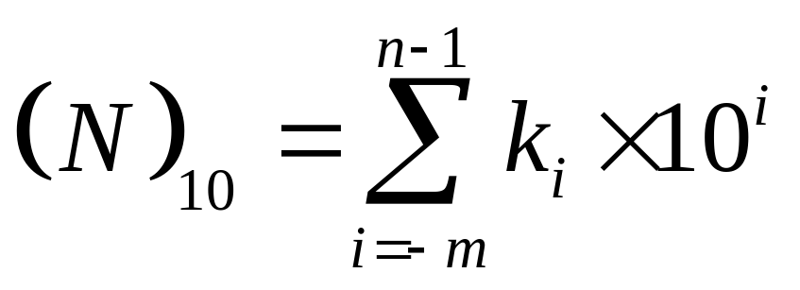
数制
将任何一个具有n位整数，m位小数的十进制数，可表示为

Slide 27
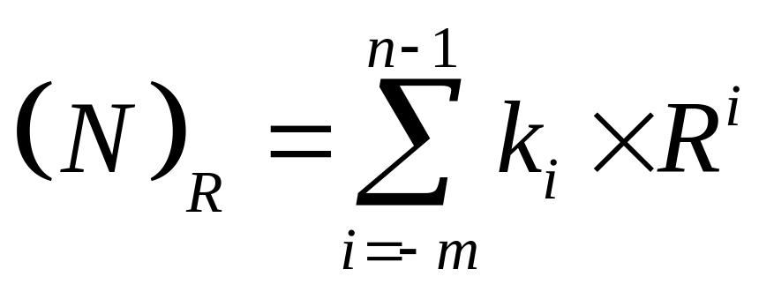
数制
推广
可以计算出它所表示的十进制数的大小

Slide 28
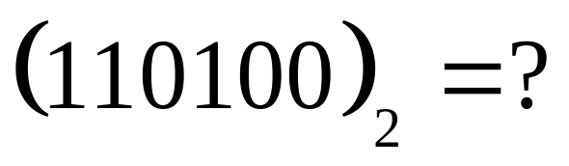
数制
二进制
数字符号
计数规则
基数和权

Slide 29
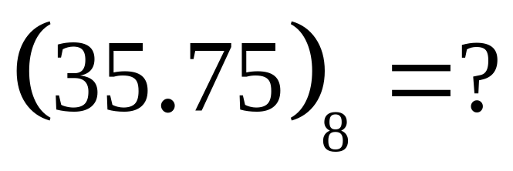
数制
八进制
数字符号
计数规则
基数和权

Slide 30
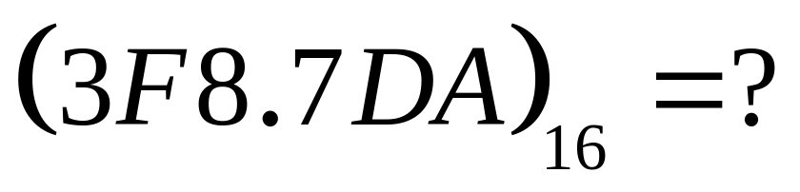
数制
十六进制
数字符号
计数规则
基数和权

Slide 31
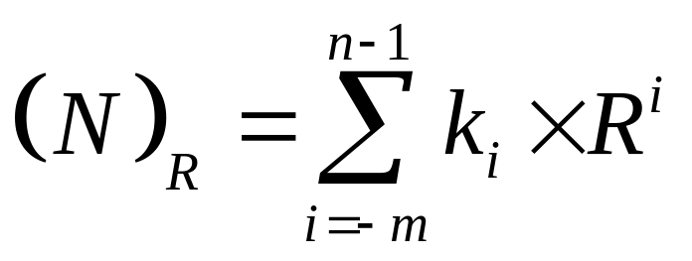
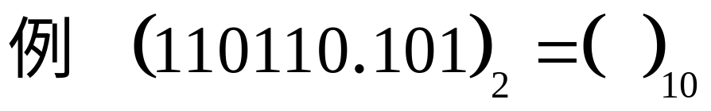
数制转换
数制转换
任意数制转换为十进制

Slide 32

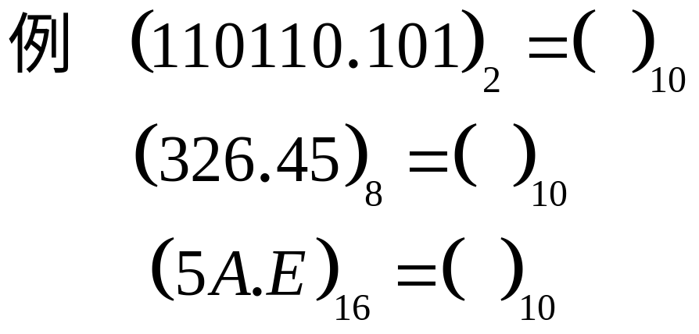
数制转换
数制转换
任意数制转换为十进制

Slide 33
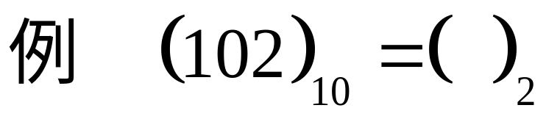
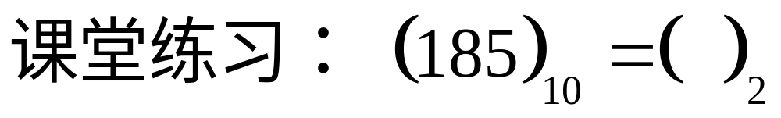
数制转换
数制转换
十进制转换为二进制、八进制和十六进制
—整数部分：除R取余，逆序排列

Slide 34
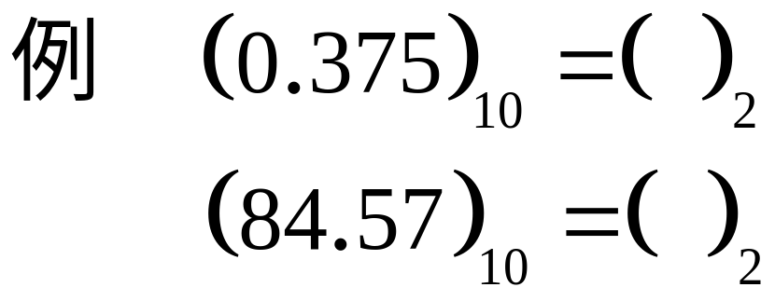
数制转换
—小数部分 ：乘R取整，顺序排列
?

Slide 35
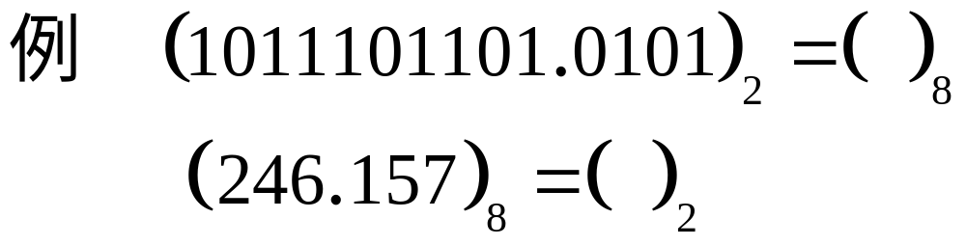
数制转换
数制转换
二进制与八进制

Slide 36
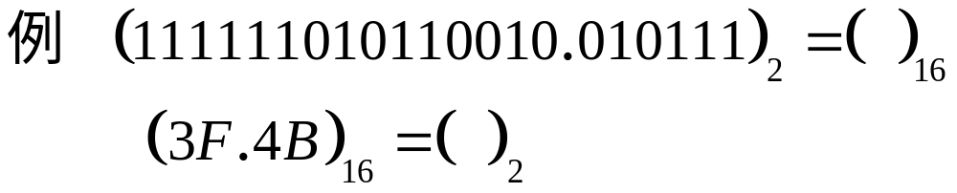
数制转换
数制转换
二进制与十六进制

Slide 37
二进制数的表示方法
原码 反码 补码
课堂练习
设模为2⁸ ，则52的原码为____H,
-14的补码为___H, -0的反码为_____H

Slide 38
二进制数的运算
加法，减法
例1 X=1011 0110 ，Y=1001 1011
（无符号数）
X+Y=？ X-Y=？
例2 X=53，Y=37，求[-X-Y]补

Slide 39
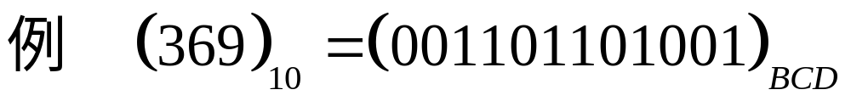
编码
BCD码
Binary Coded Decimal
8421BCD码
格雷码
Gray
表1-4
American National Standard Code for Information Interchange
ASCII码
表1-5

Slide 40
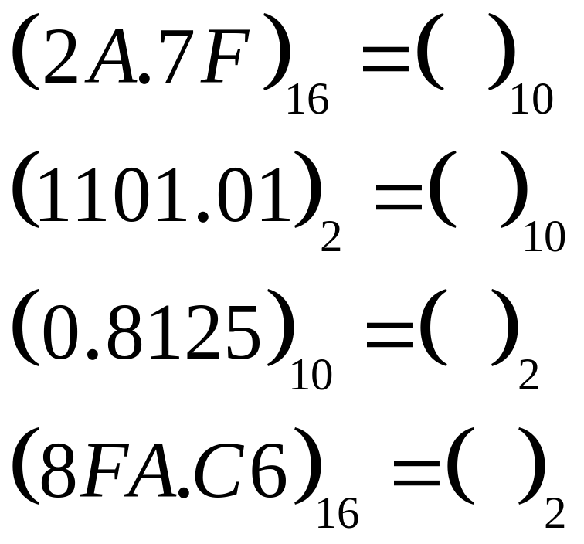
作业(第一次)

